Slide 1
CAPSTONE DESIGN
TEAM C
2019. 11.26

Slide 2





TEAM C
유재경
윤상은
강지원
강범수
반찬영

Slide 3
목차
01
03
주제
인적사항 추가
02
04
APP 구상
APP 이용방법

Slide 4
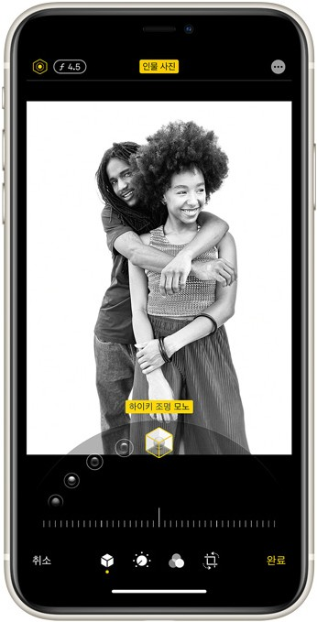
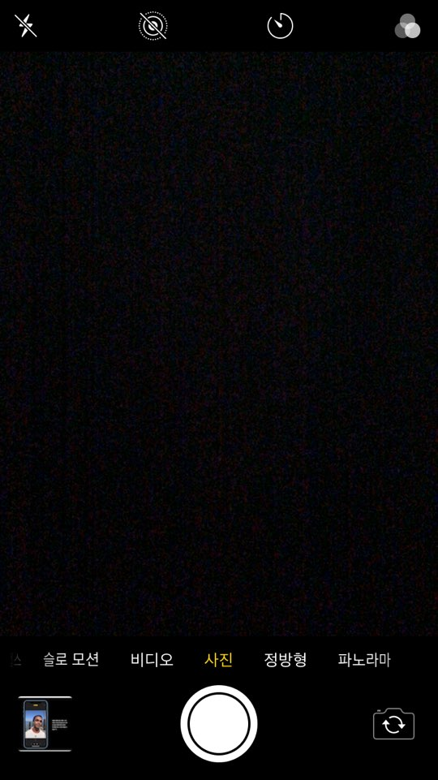
주제
카메라를 통해 실종자 찾기

Slide 5



APP
Name: ……
Phone number: ……
Flash!
Address: ……

Slide 6
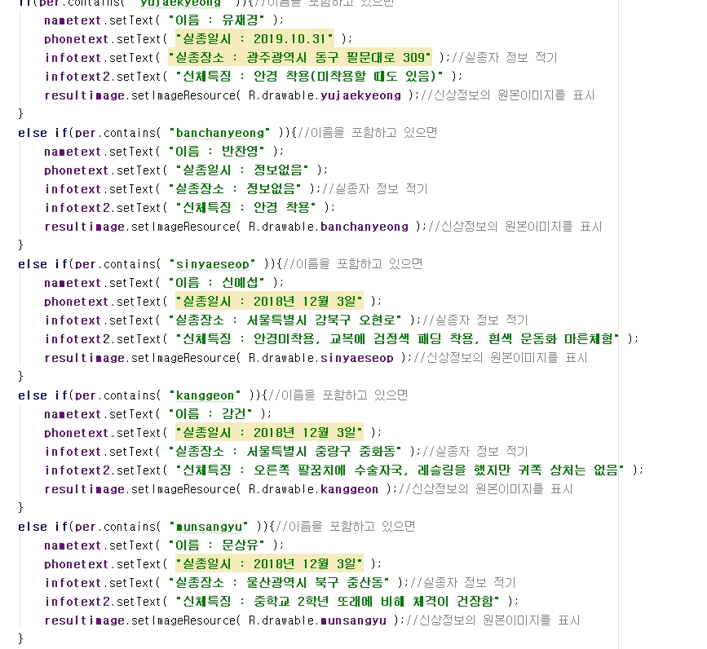
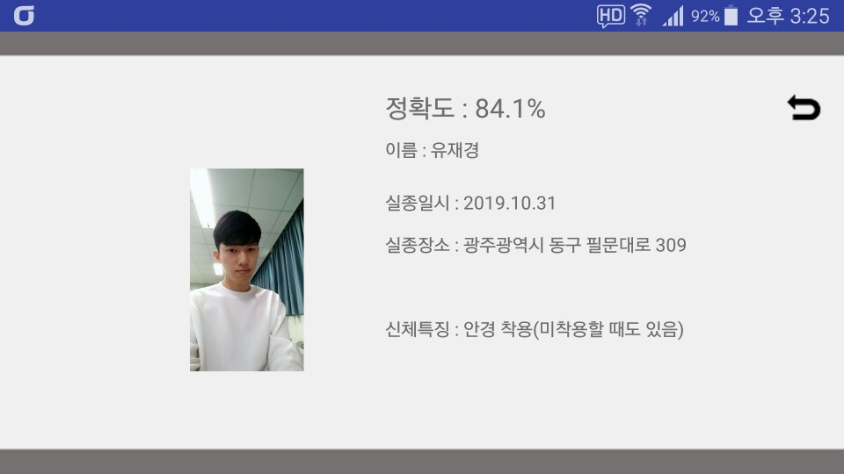
personal information

Slide 7

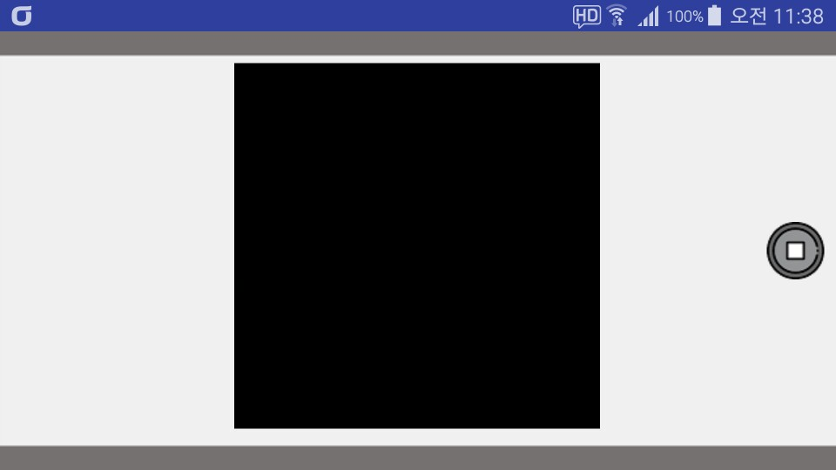

APP 이용방법
카메라
시작화면
카메라 화면

Slide 8
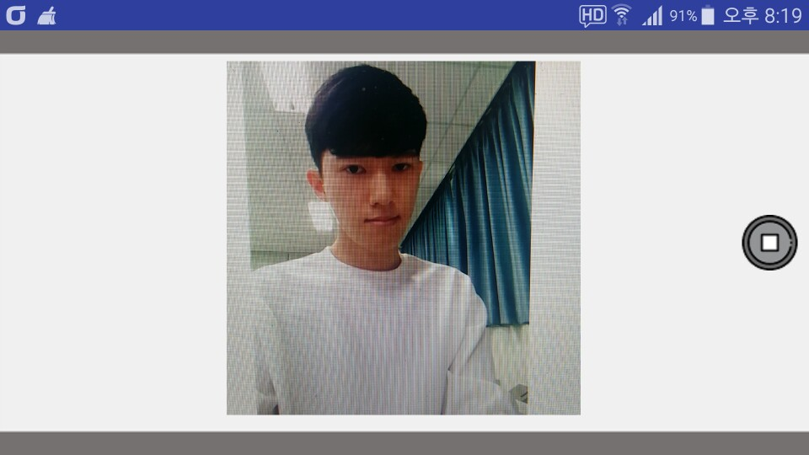
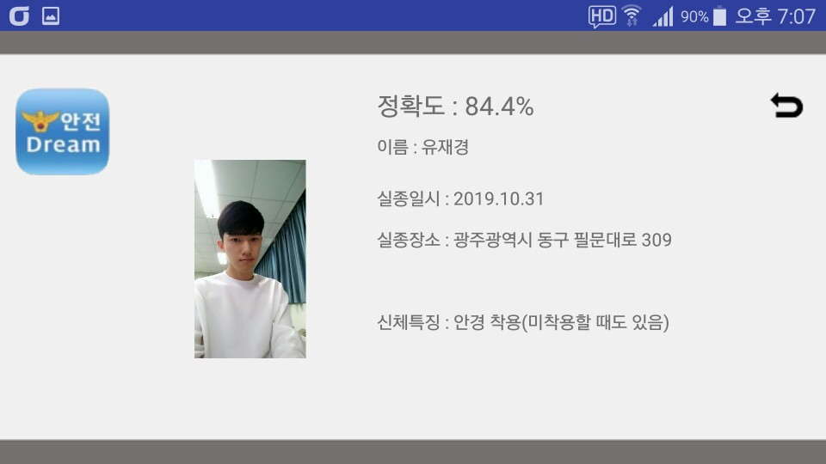
APP 이용방법
돌아가기
5s
카메라 화면
결과 화면
안전드림 연결

Slide 9
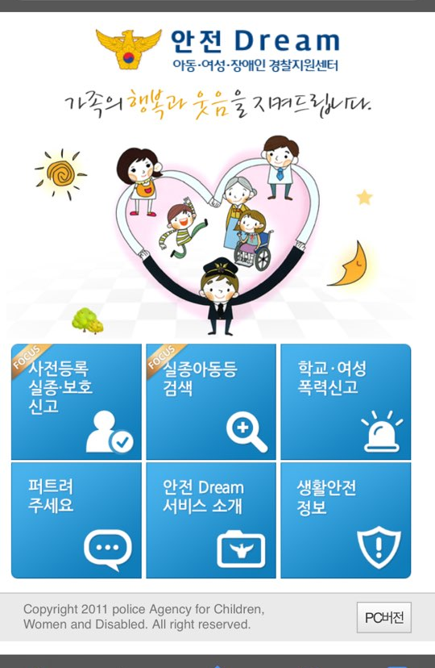
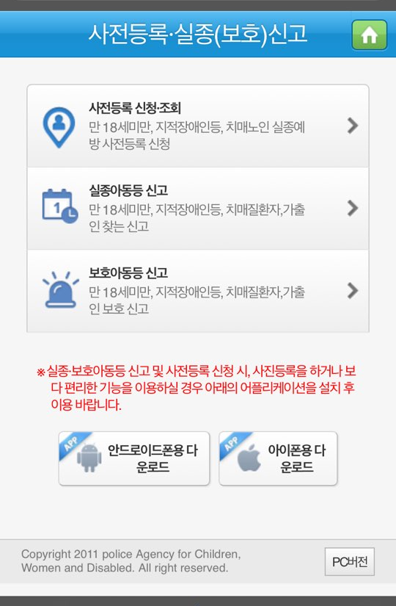
APP 이용방법

Slide 10
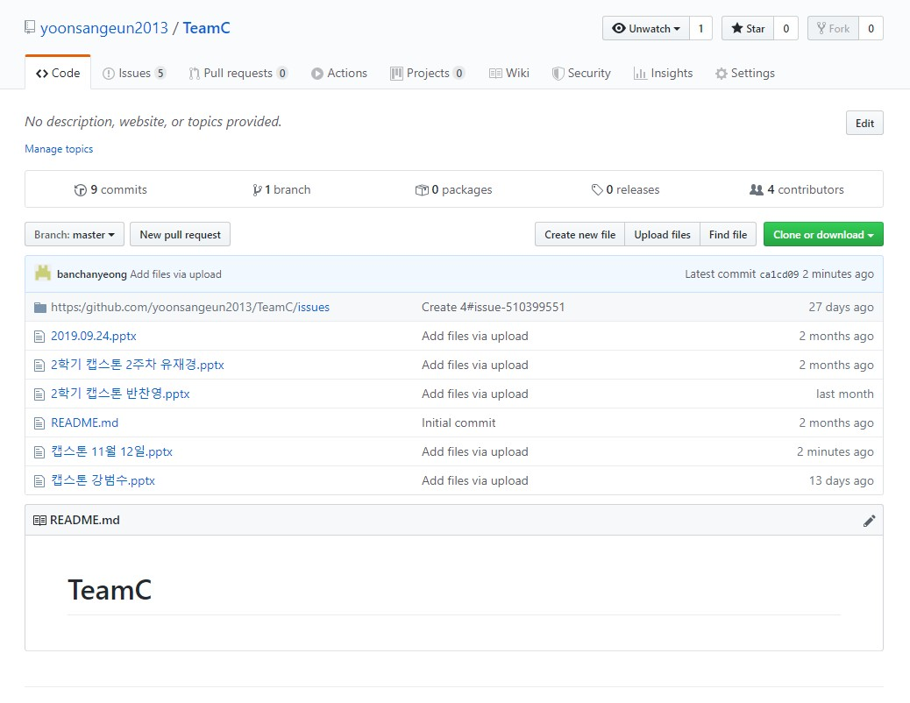
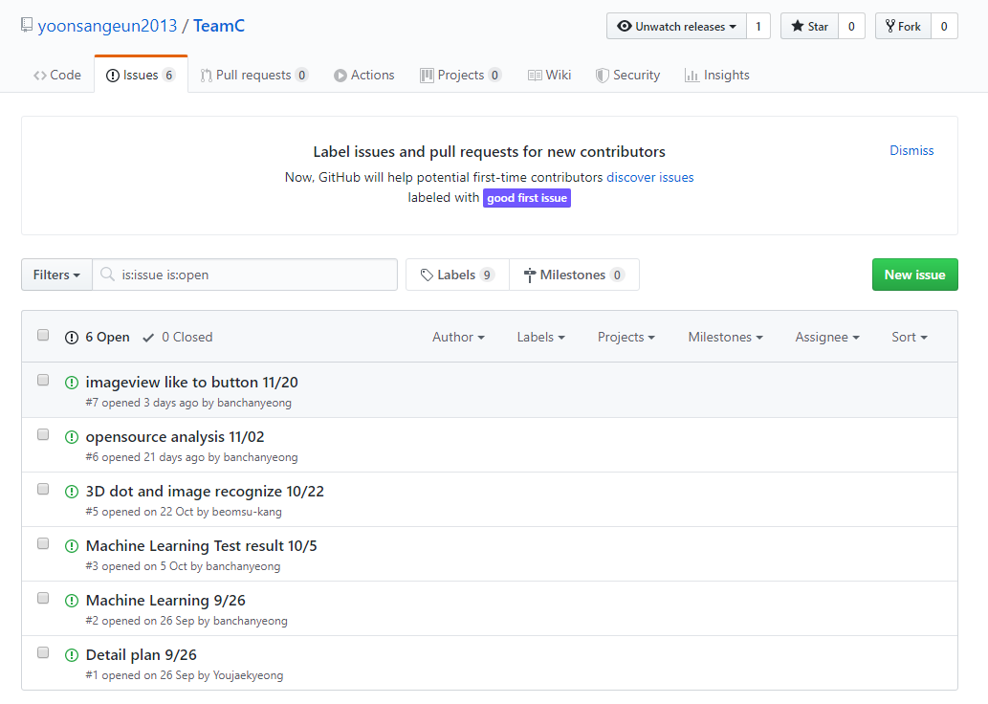
Github

Slide 11
CAPSTONE DESIGN
TEAM C
2019. 11. 26

